Slide 1
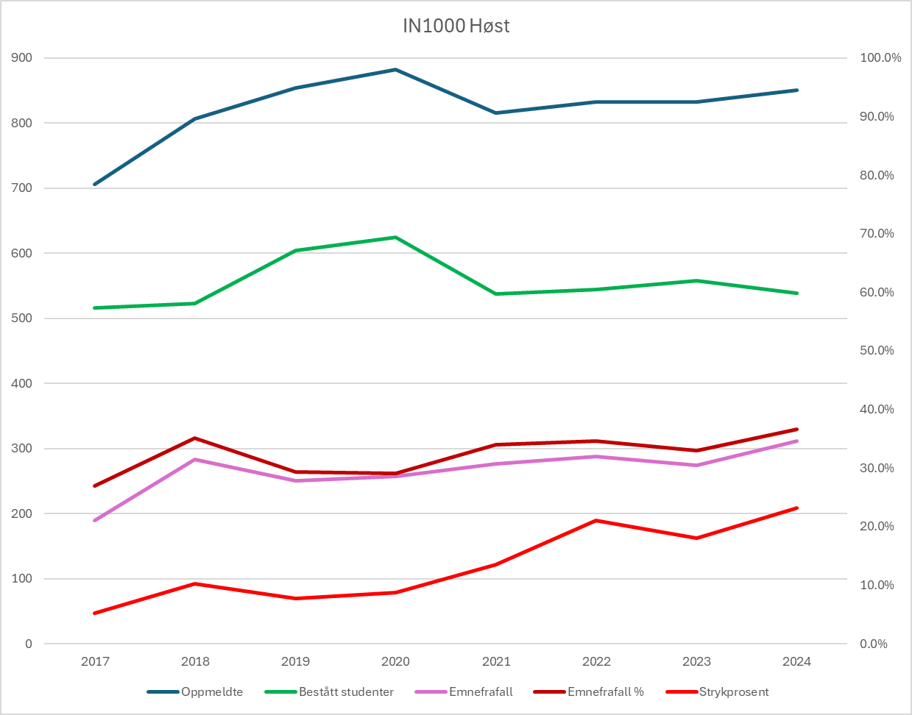
IN1000 (Høst)
Emnet har mer eller mindre vært på kapasitet de siste par årene. Antall har holdt seg jevn rett og slett fordi vi ikke har hatt mulighet til å åpne for flere.
Falt litt om høsten etter 2020, antageligvis som følge av at emnet også har gått om våren siden vår 2020.
Ser en økende strykprosent de siste par årene, men emnefrafallet har vært noenlunde jevnt. Tilsier at flere greier obligene enn før, men uten å bestå eksamen.
Gjennomsnittskarakter har også sunket, fra 3.8/3.9 i 2017/2018, til 3.5 i 2020/2021, og har de siste tre årene ligget på 3.3

Slide 2
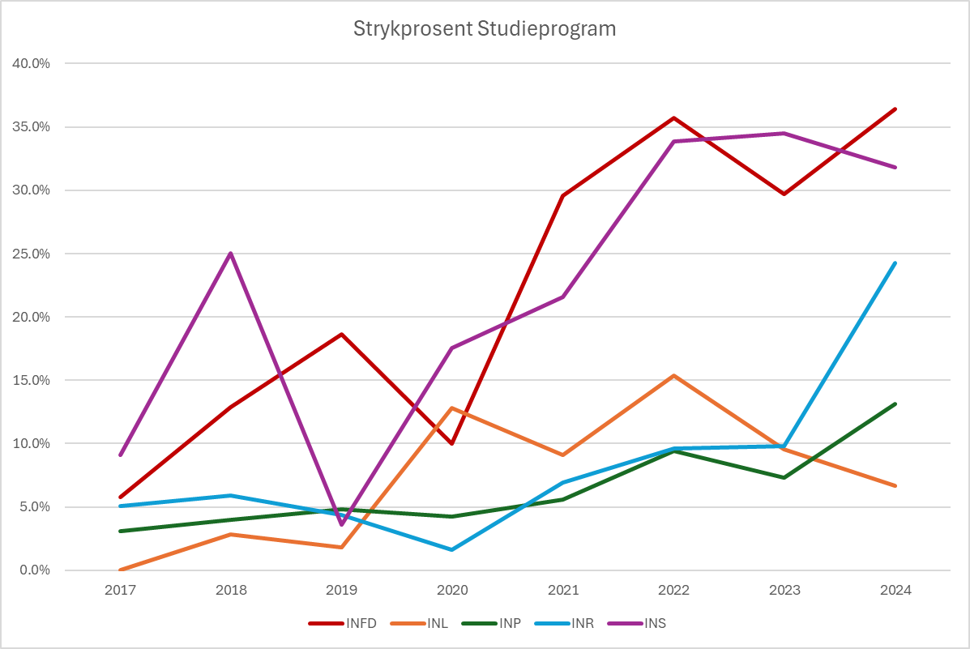
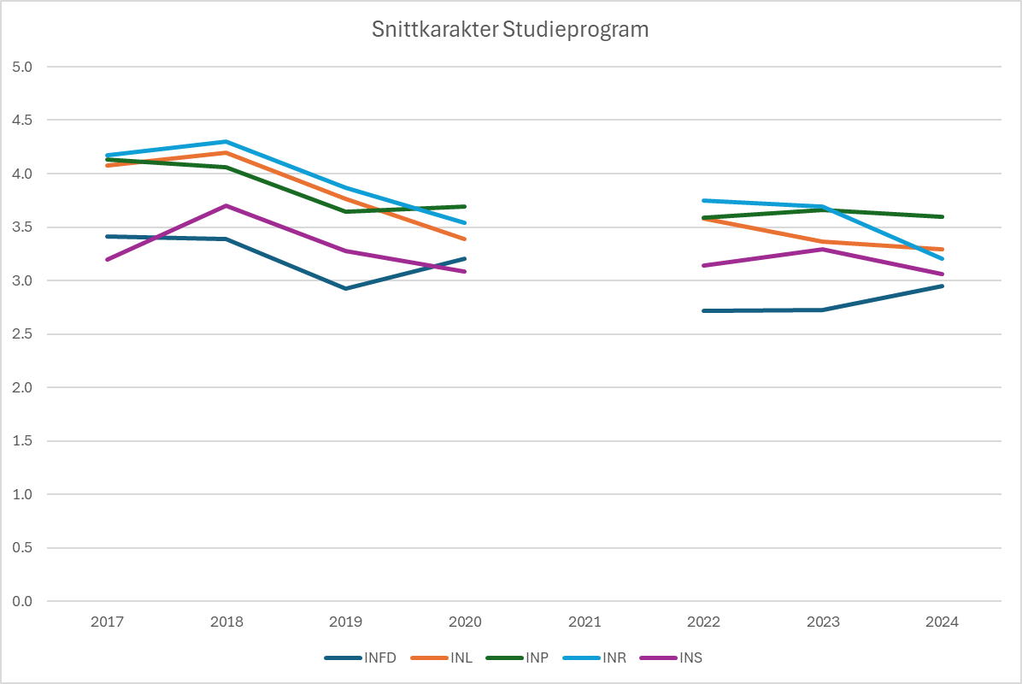
IN1000 (Høst) Studieprogram

Slide 3
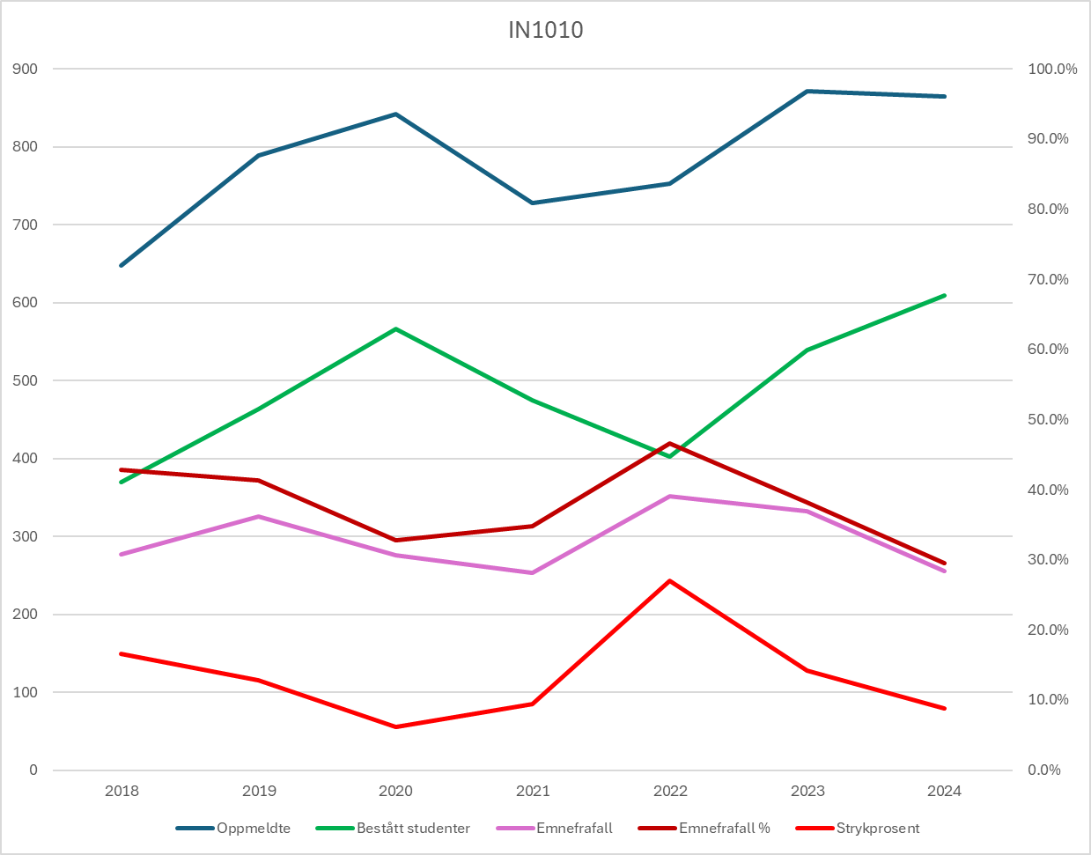
IN1010
Hadde et fall i oppmeldinger i årene like etter pandemien, men har tatt seg opp igjen og har ligget på nær 900 siste to årene.
Vi ser at både emnefrafall og strykprosent fikk et hopp i 2022, men har etter dette falt tilbake til nærmere slik ting var i 2020-2021.
Karaktergjennomsnitt:
2018 – 3.0
2019 – 3.3
2020 – Bestått/Ikke Bestått
2021 – 3.4
2022 – 2.7
2023 – 3.0
2024 – 3.5

Slide 4
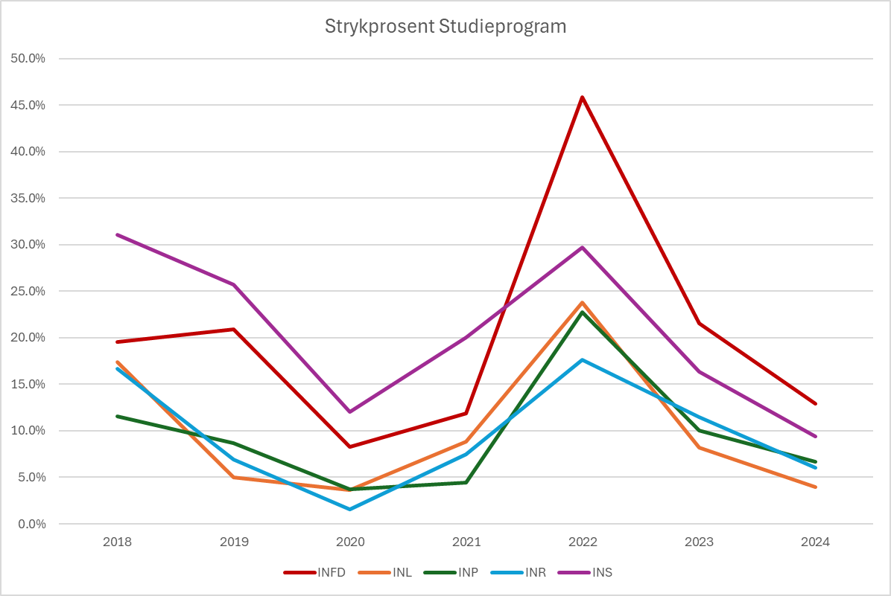
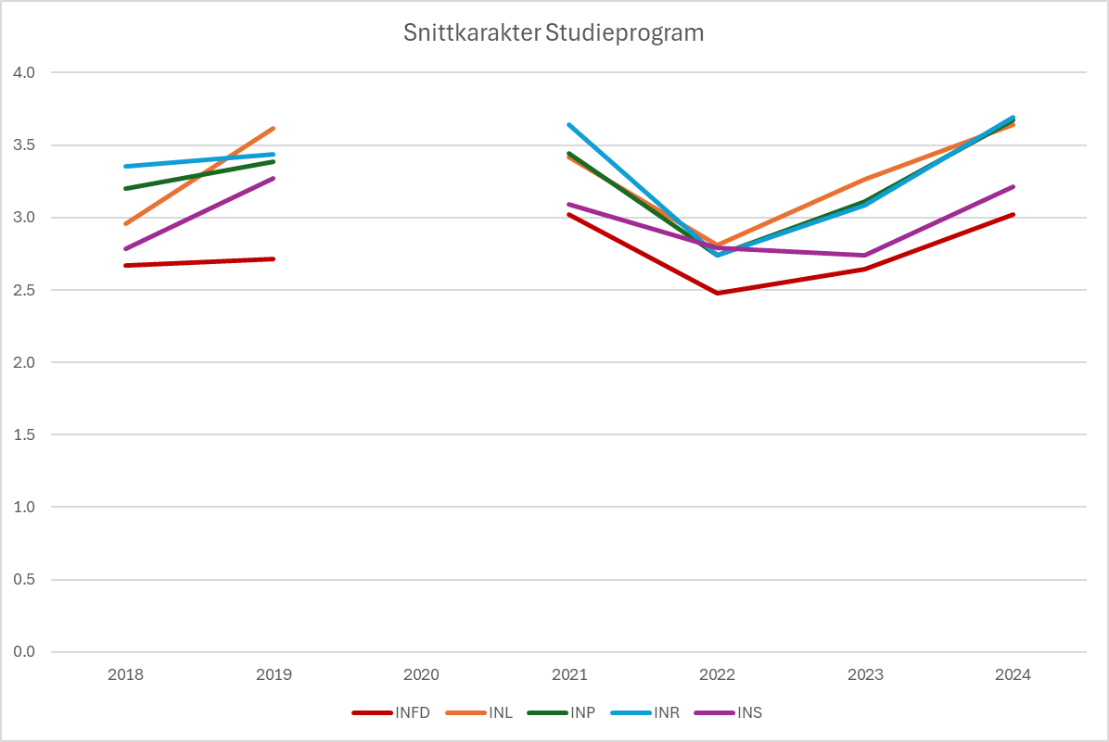
IN1010 Studieprogram

Slide 5
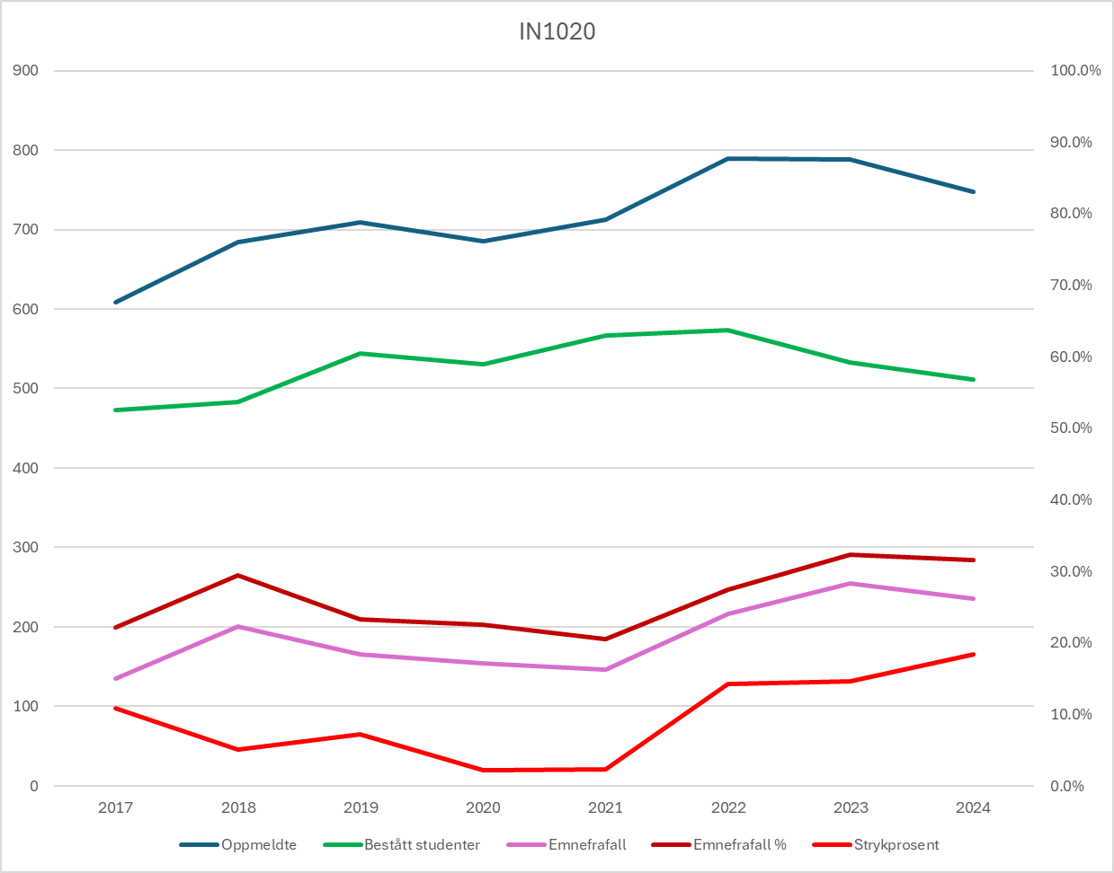
IN1020
Økt i antall oppmeldte over tid, ser ut til å ha stabilisert seg de siste par årene.
Antall som fullfører har dog sunket noe.
Vi ser en økende strykprosent de siste par årene, med en tilhørende økning emnefrafallet.
Emnefrafallet har dog ikke økt like sterkt som strykprosenten, som tilsier at flere greier obligene enn før, men uten å bestå eksamen.

Slide 6
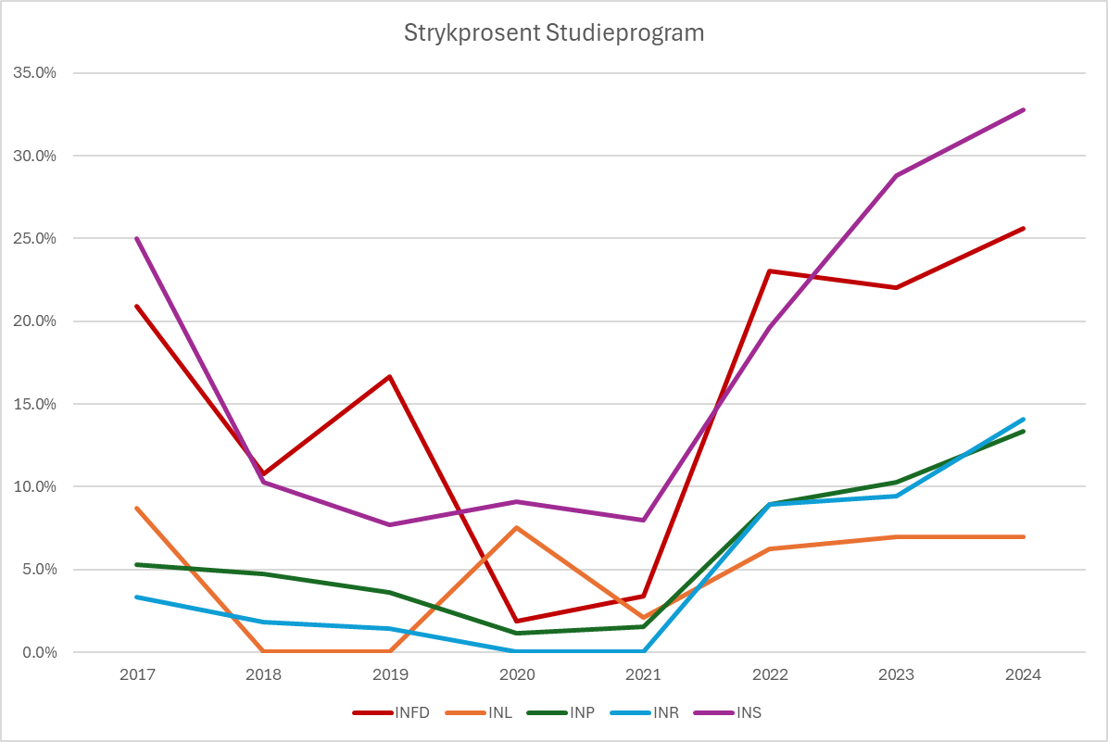
IN1020 Studieprogram

Slide 7
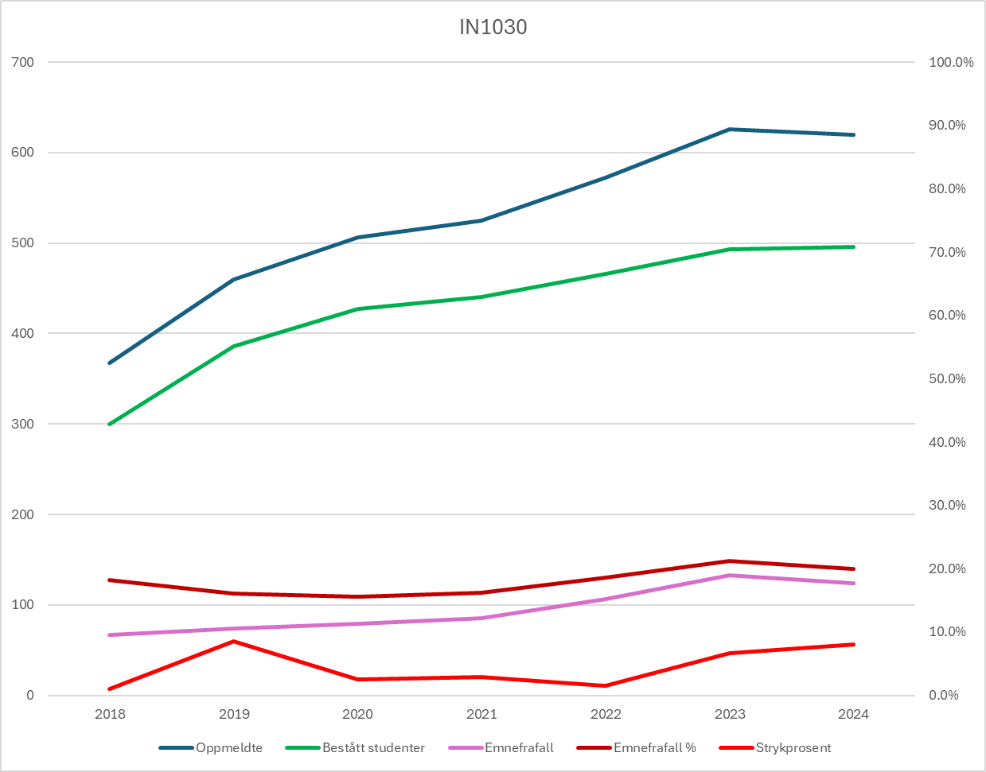
IN1030
Hadde en sterk oppgang i oppmeldte siden emnet ble opprettet.
Emnefrafallet har holdt seg ganske jevnt, men vi ser en litt større oppgang i antall som strøk på eksamen i fjor og forfjor.
Antyder at det er flere som kommer seg gjennom obligene, men ikke greier eksamen.

Slide 8
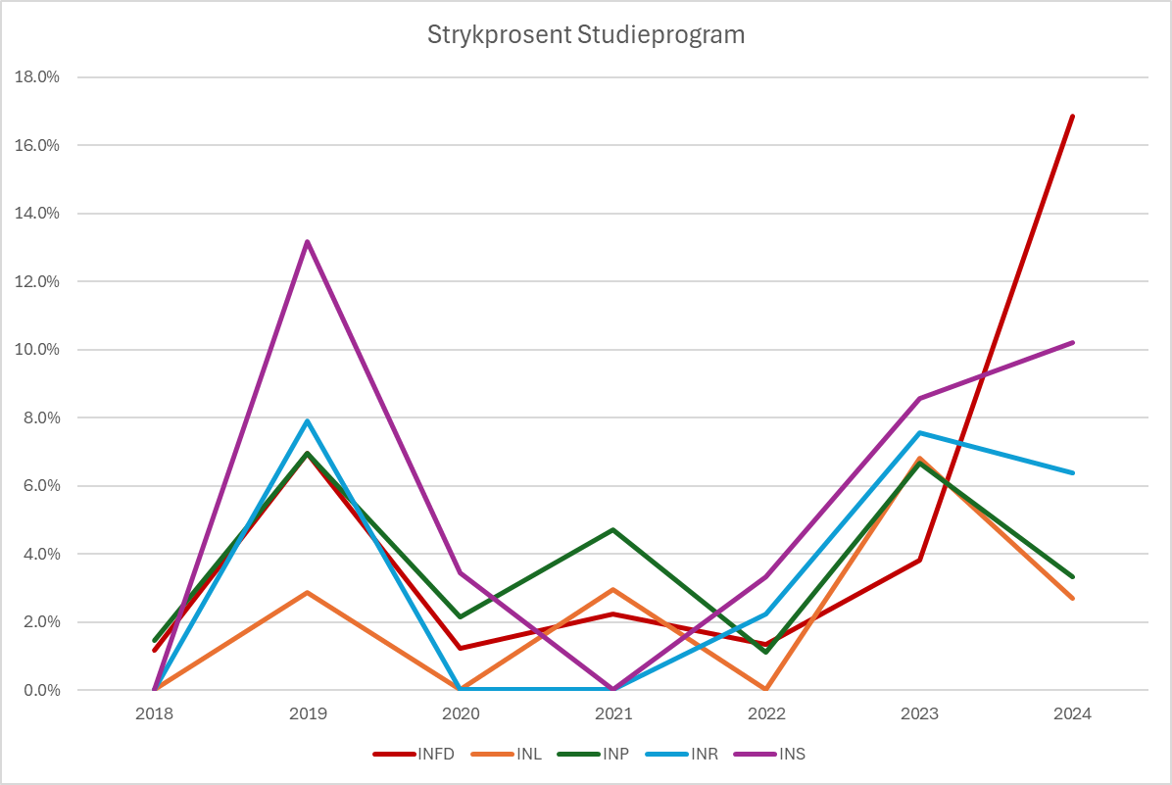
IN1030 Studieprogram

Slide 9
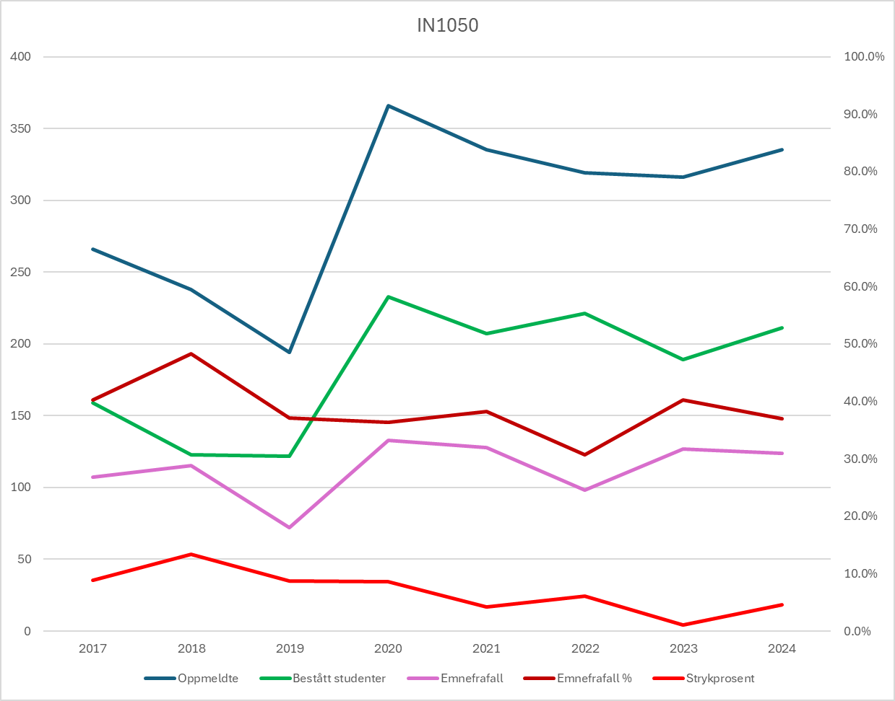
IN1050
Ganske jevnt antall oppmeldte de siste par årene. Antall som fullfører har også holdt seg jevnt.
Vi ser en synkende strykprosent de siste par årene, mens emnefrafallet har forblitt det samme.
Er da antageligvis litt færre som fullfører obligene enn før, men flere av de som fullfører obliger fullfører også emnet.
Gjennomsnittskarakter har holdt seg noenlunde jevn rundt 3 hele veien.

Slide 10
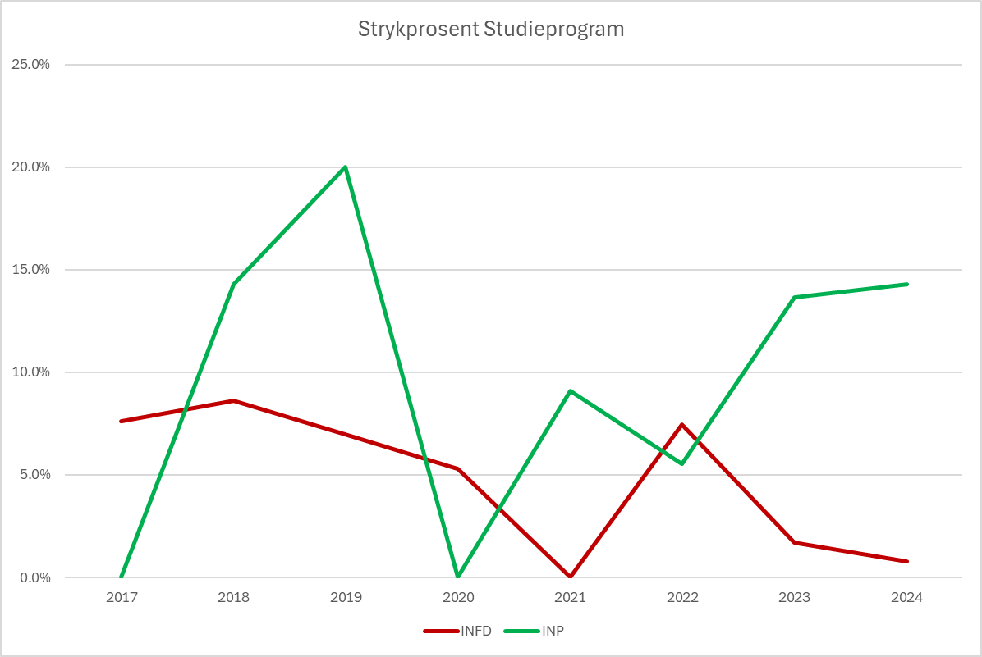
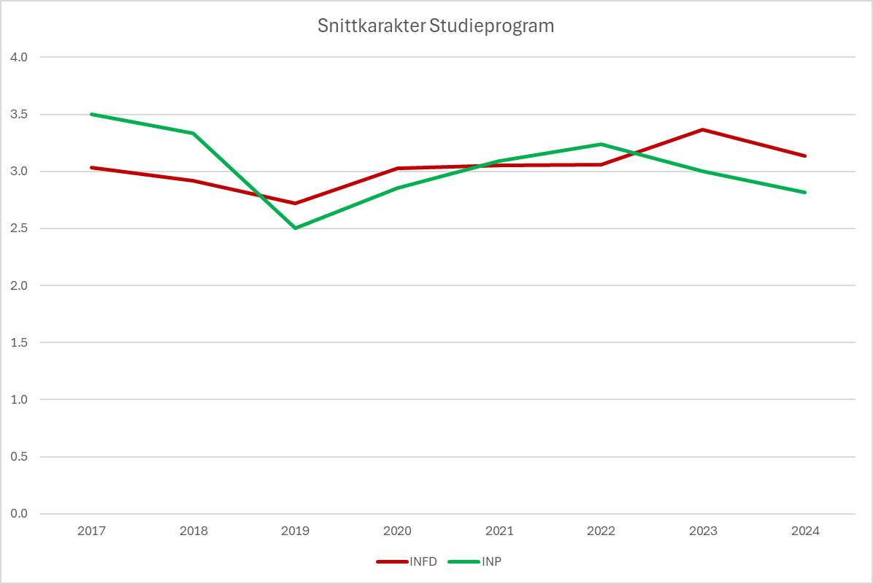
IN1050 Studieprogram

Slide 11
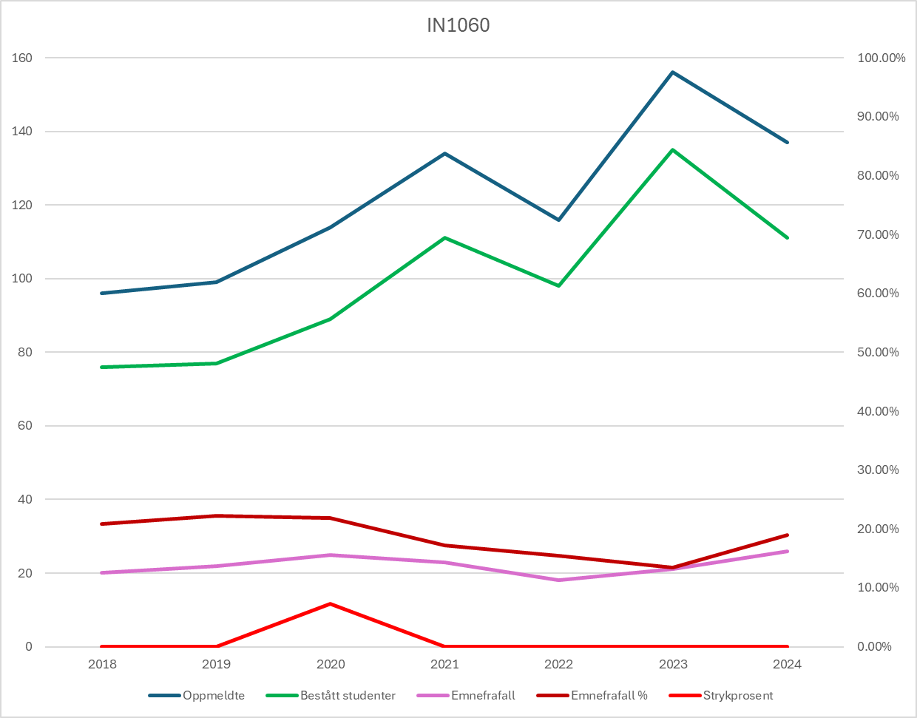
IN1060
Har vært litt varierende antall oppmeldte siste par årene, men jevnt over en økning.
Eksamen bbestår av muntlig presentasjon av gruppeprosjekt, m/tilknyttet individuelle utspørringer.
Med unntak av 2020 (når emnet var B/IB) er strykprosenten ved eksamen 0.
Gjennomsnittskarakter har stort sett ligget rundt 3.3, men hoppet til 3.8 i høst.

Slide 12
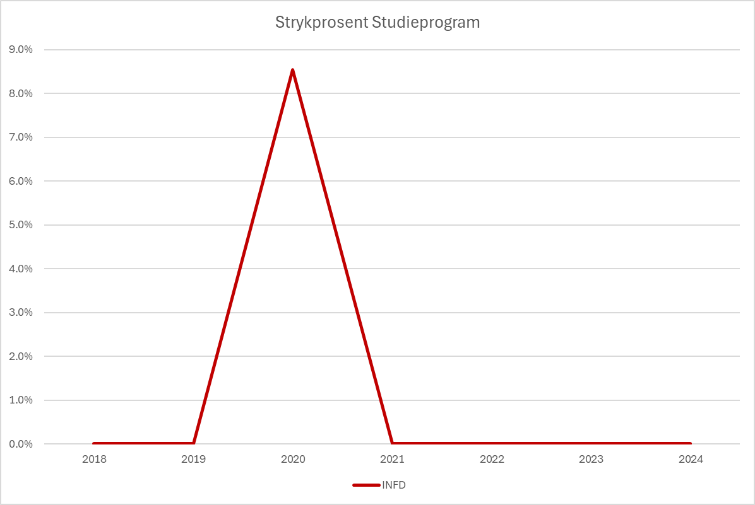
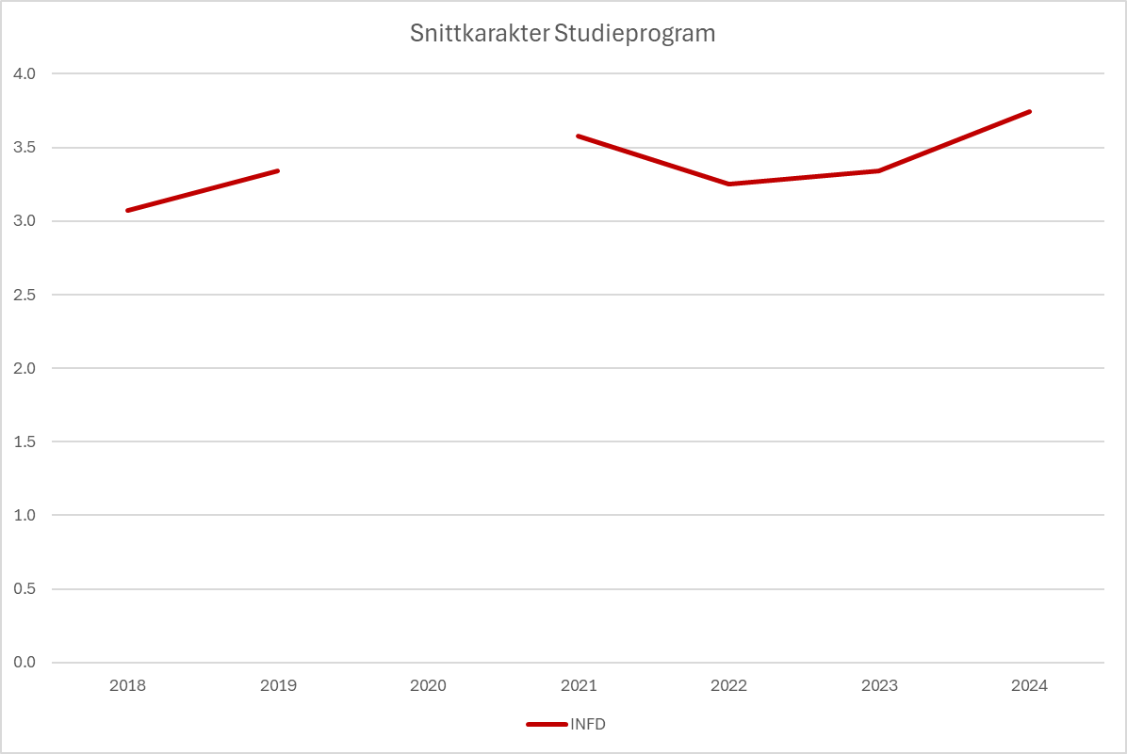
IN1060 Studieprogram

Slide 13
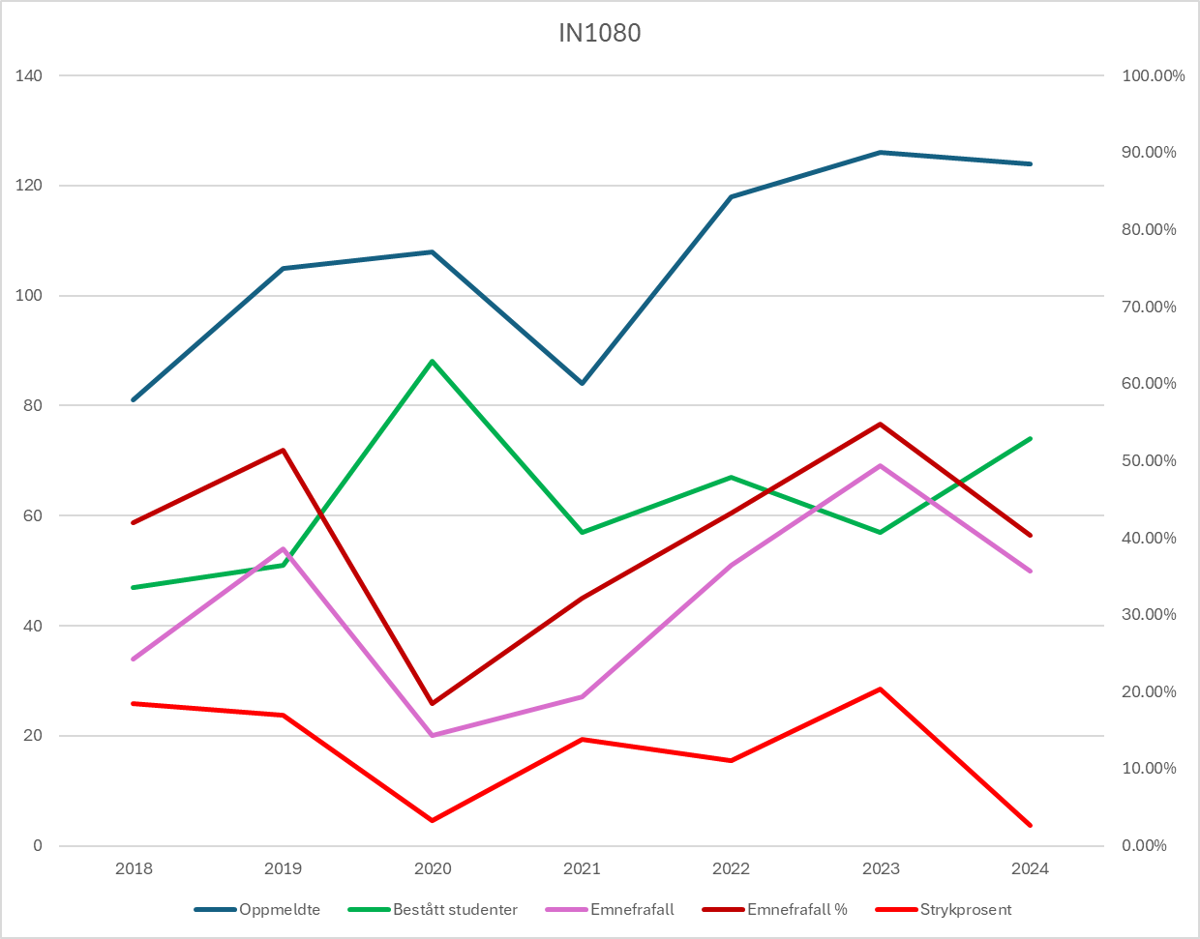
IN1080
Fikk som mange andre emner en dip i antall oppmeldte like etter pandemien, men har tatt seg opp igjen.
Vært et økende emnefrafall siden pandemien, men i fjor falt dette igjen.
Karaktergjennomsnitt:
2018 – 2.9
2019 – 2.7
2020 – Bestått/Ikke Bestått
2021 – 2.9
2022 – 3.1
2023 – 2.9
2024 – 3.4

Slide 14
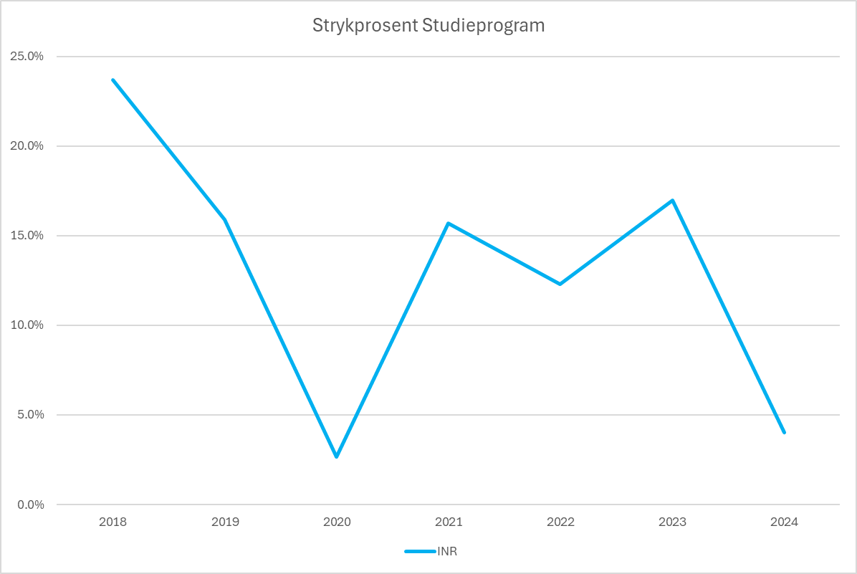
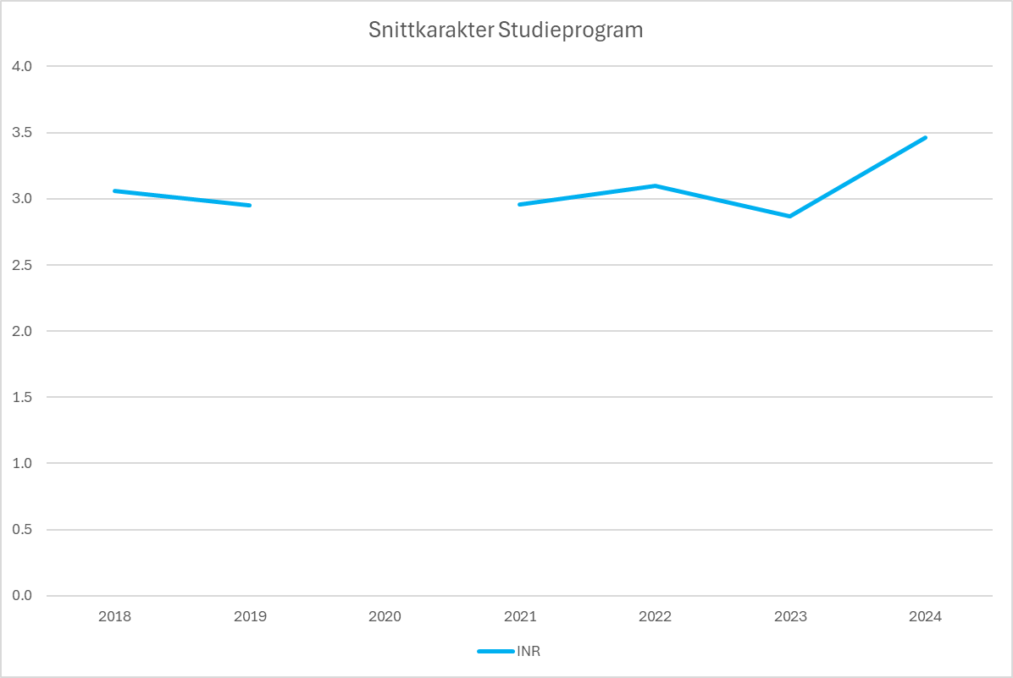
IN1080 Studieprogram

Slide 15
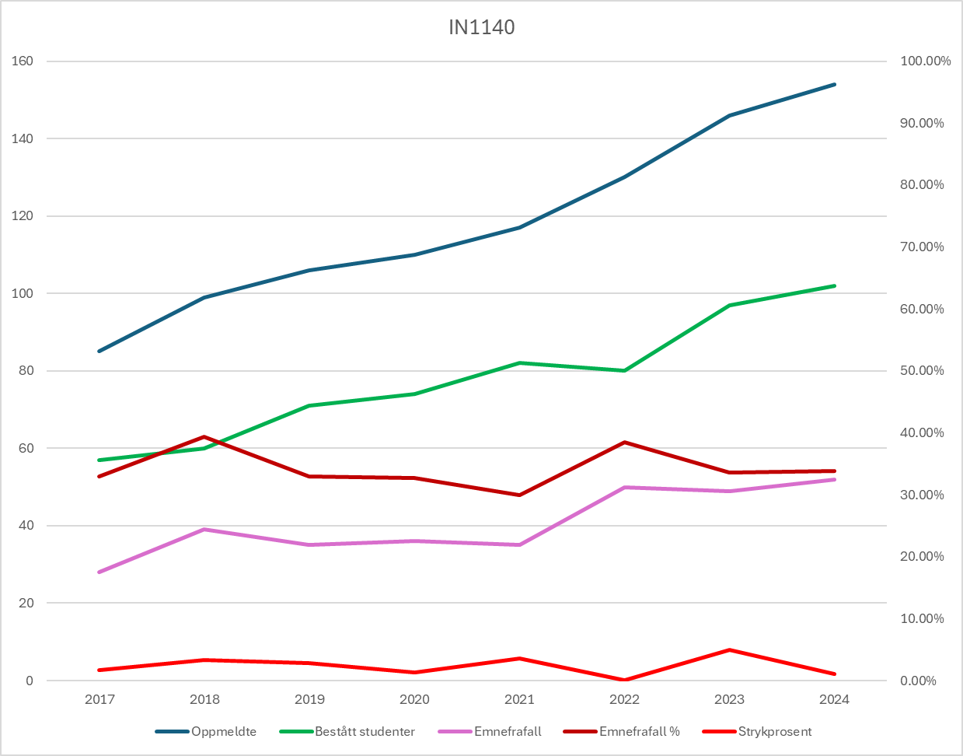
IN1140
Sterk økning i antall oppmeldte hele veien, med en noenlunde tilsvarende økning i antall som fullfører emnet.
Det prosentvise frafallet har dog holdt seg noenlunde likt.
Karaktergjennomsnitt:
2017 - 2.7
2018 - 3.3
2019 - 3.5
2020 - 3.3
2021 - 3.5
2022 - 3.3
2023 - 3.1
2024 - 3.8

Slide 16
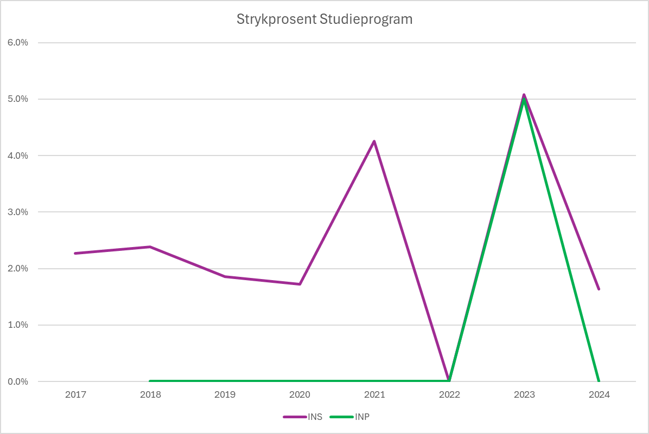
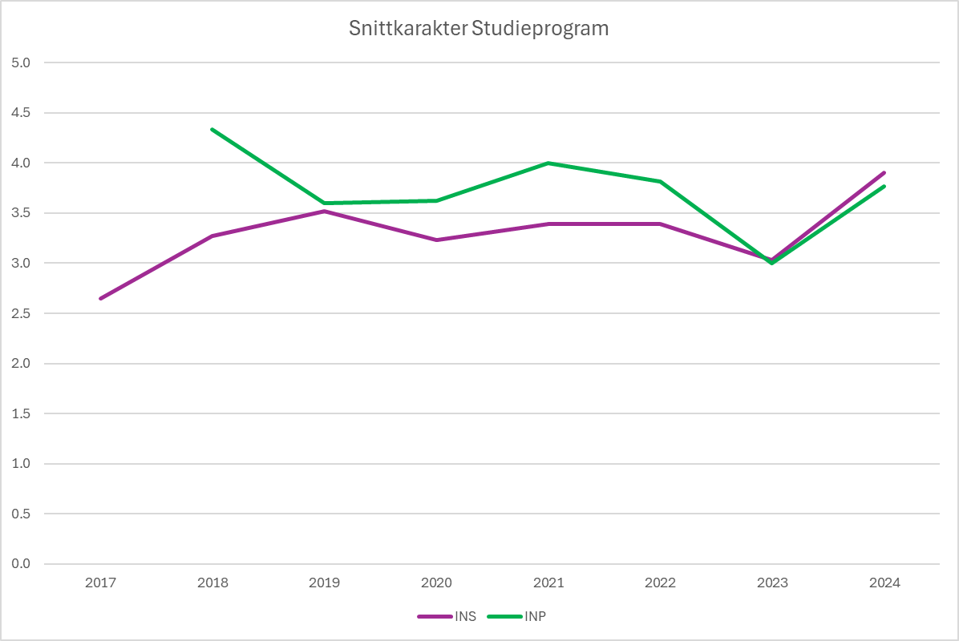
IN1140 Studieprogram

Slide 17
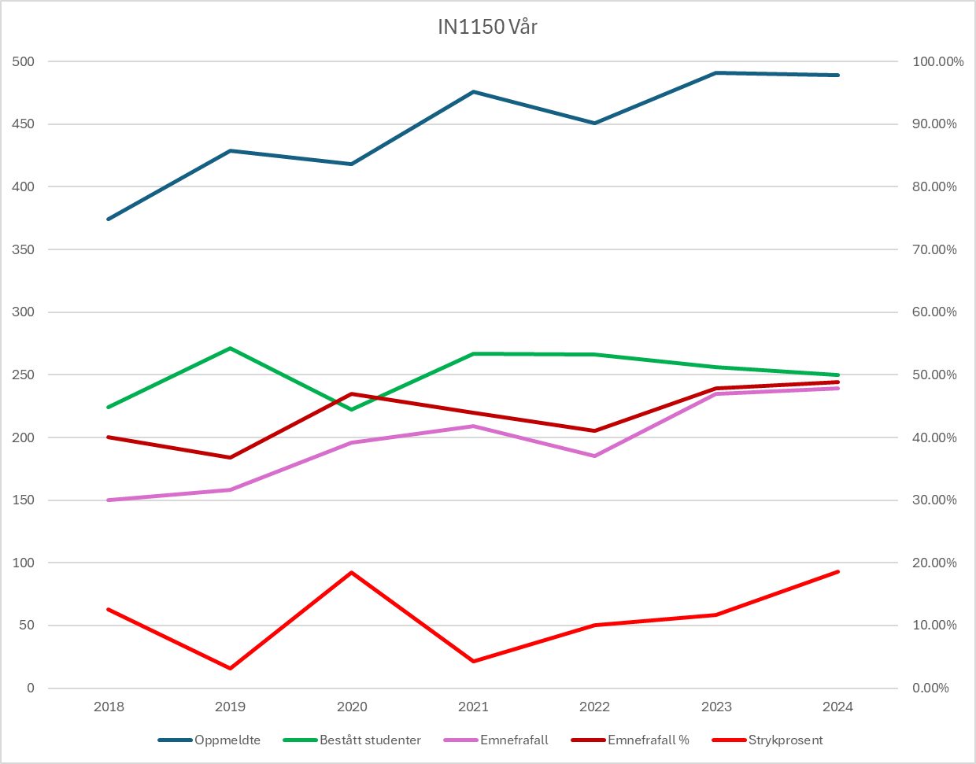
IN1150 (Vår)
Jevn økning i antall oppmeldte hele veien, men har flatet litt ut siste par årene.
Emnefrafallsprosenten har vært ganske jevn, men ser samtidig at strykprosenten ved eksamen har vært klart økende.
Nok en gang indikasjon på at flere enn før får godkjent obligene, men stryker på eksamen.
Karaktergjennomsnitt har stort sett ligget på 2.9, men var et lite hopp i fjor til 3.2

Slide 18
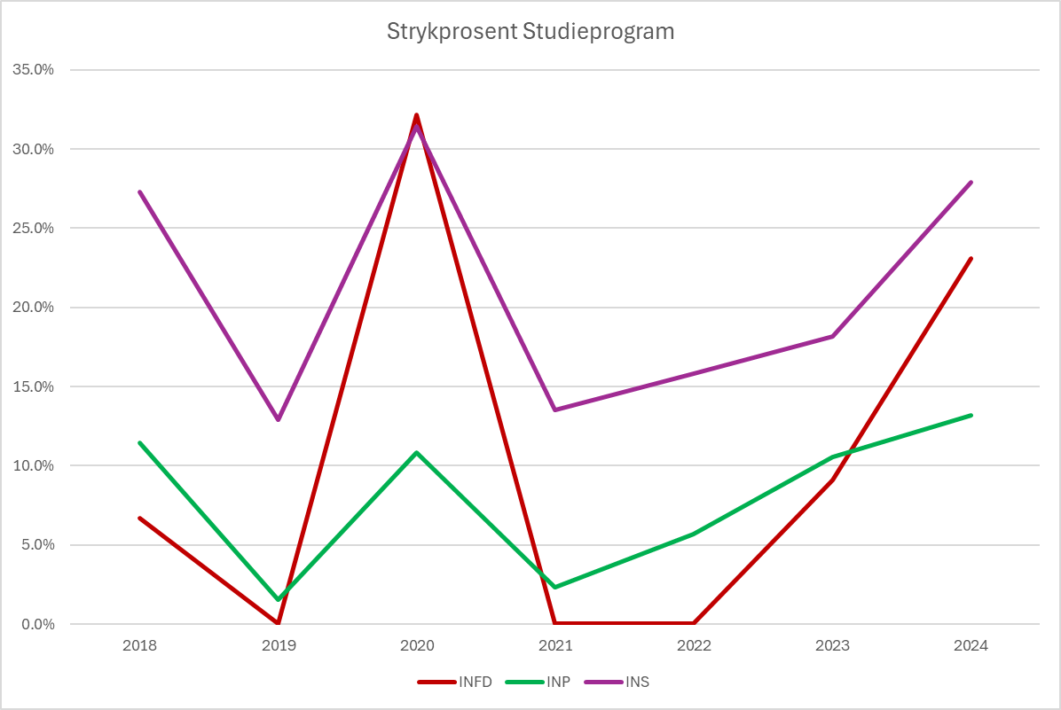
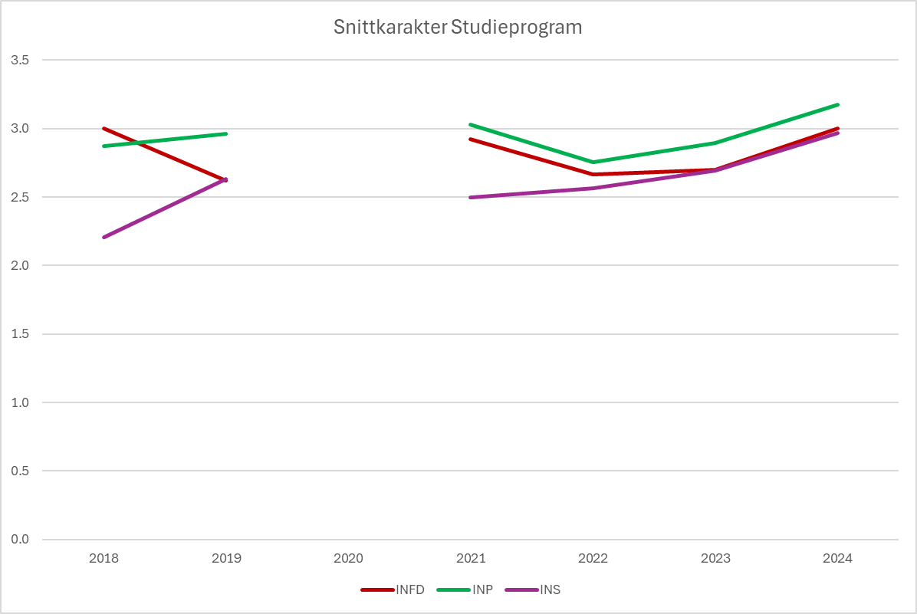
IN1150 (Vår) Studieprogram

